Slide 1
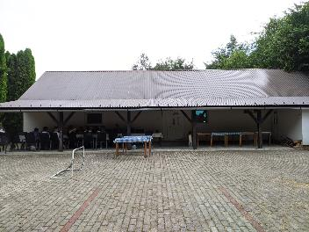
Hittantábor 2021
2021. június 28-július 2.

Slide 2
KISHUTA - TITUS HÁZ

Slide 3
MÁSIK TELEPHELY - PARASZTHÁZ

Slide 4
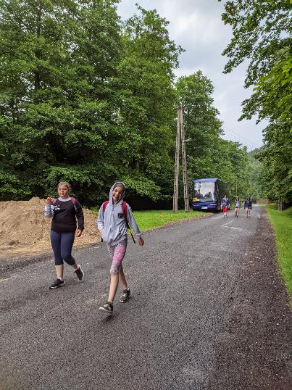
54 gyermekkel és 7 felnőttel érkeztünk meg

Slide 5
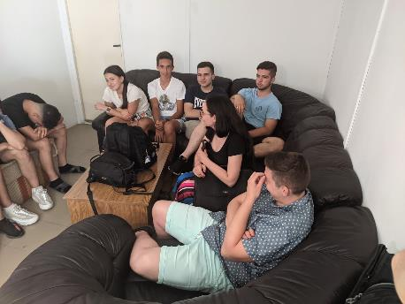
Tábornyitó alkalom „Az Úr a mi Kősziklánk!”

Slide 6
ESTI MISSZIÓS TÖRTÉNET

Slide 7
Esti séta

Slide 8
REGGELI A SZABADBAN ☺

Slide 9
ÉS A TERASZON

Slide 10
HEGYEK KÖZÖTT

Slide 11
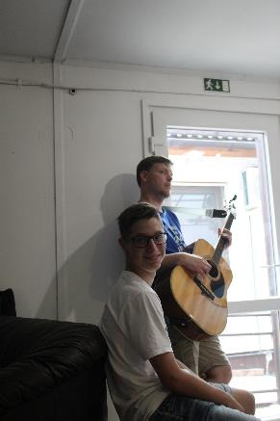
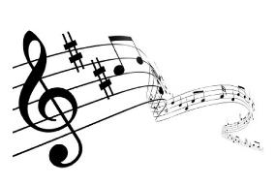
Közös éneklés az ifjúsági zenekar vezetésével

Slide 12
Délelőtti előadás – KEDD „Elizeus Dótánban”

Slide 13
A sarok!

Slide 14
Laci bácsi csoportja DÓTÁN cs.

Slide 15
Feladat ☺

Slide 16
Judit néni csoportja GOLGOTA cs.

Slide 17
Ádám bácsi csoportja GÉHÁZI cs.

Slide 18
Ancsa néni csoportja ÉPÍTŐK cs.

Slide 19
Kata és Dorián csoportja ASSZÍROK cs.

Slide 20
EBÉD - Pálháza TÖLGYFA VENDÉGLŐ

Slide 21
FÜZÉRI VÁR

Slide 22
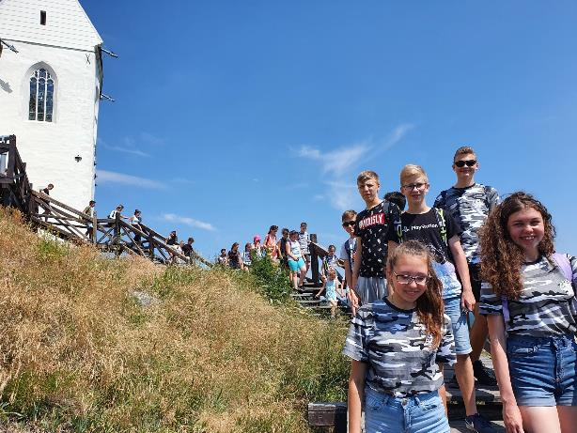
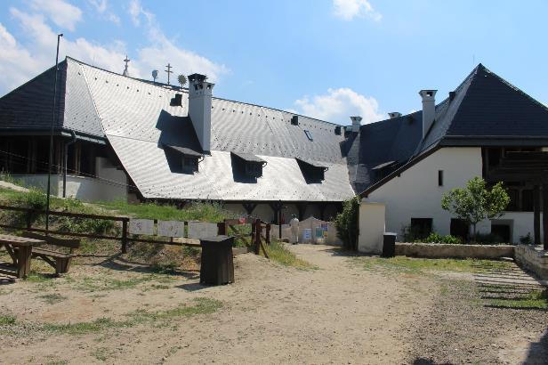

Slide 24
Játék az udvaron Berec Kata vezetésével

Slide 25
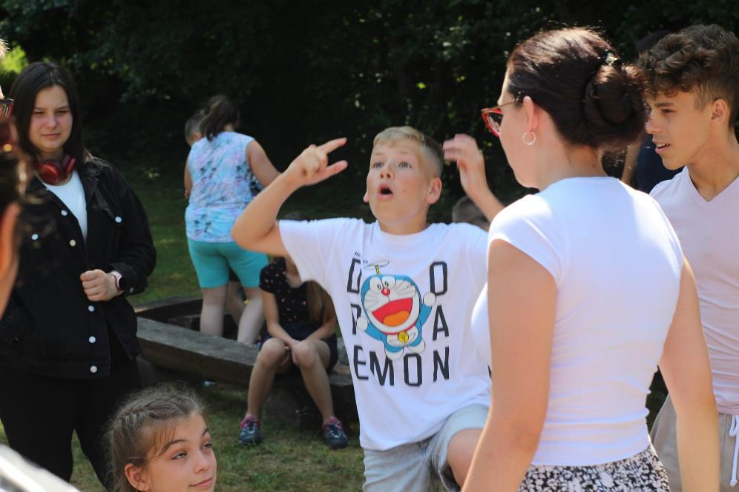

Slide 26
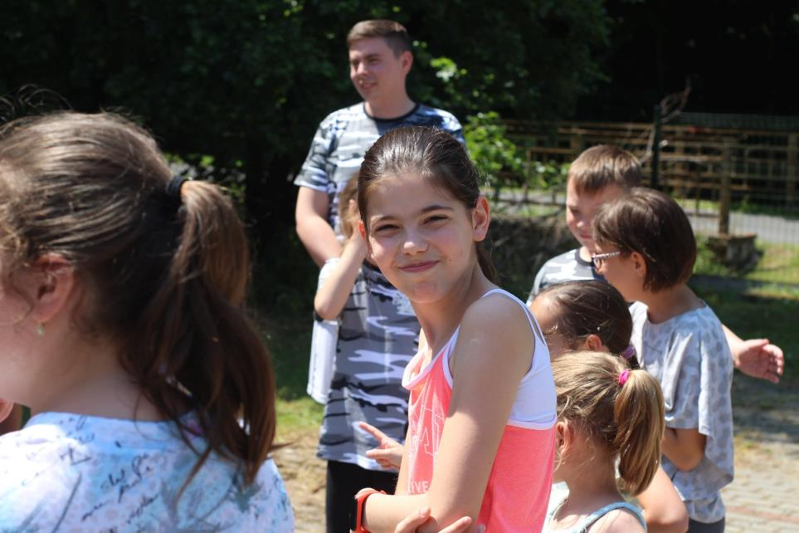

Slide 27
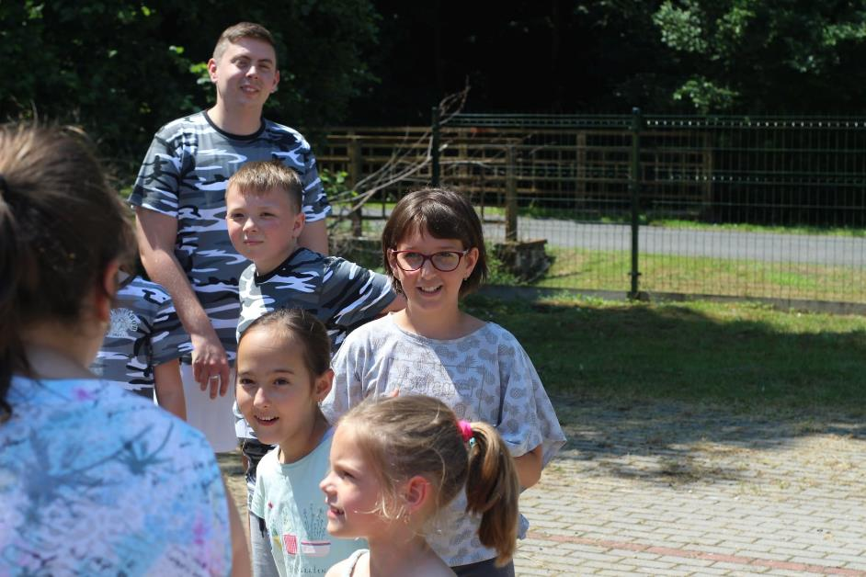

Slide 28
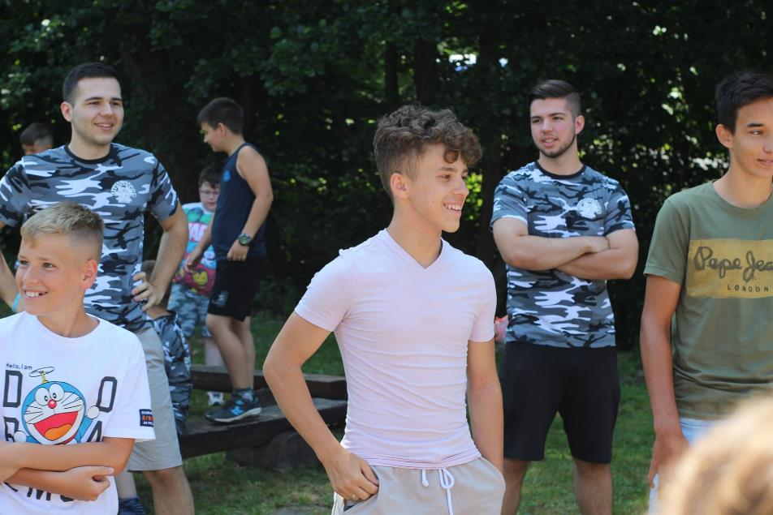

Slide 29
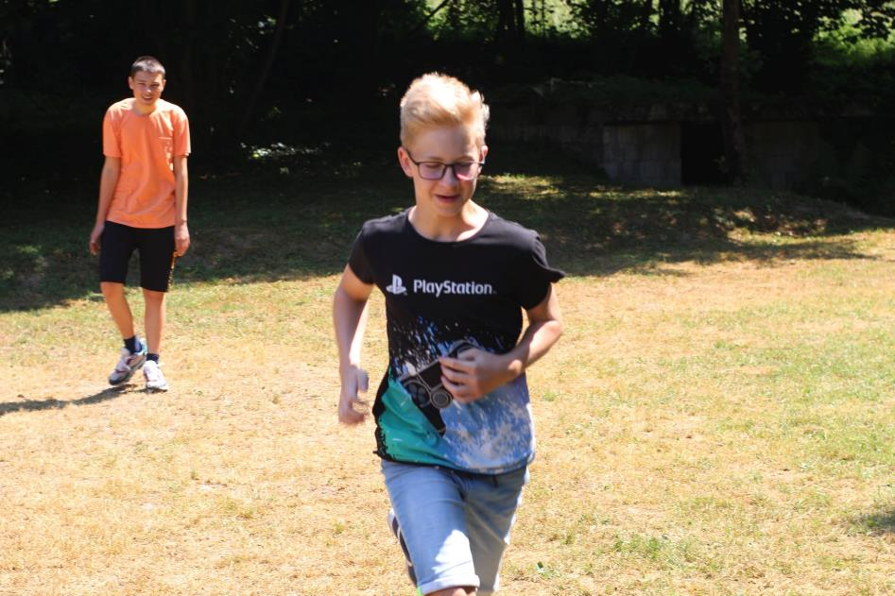

Slide 30
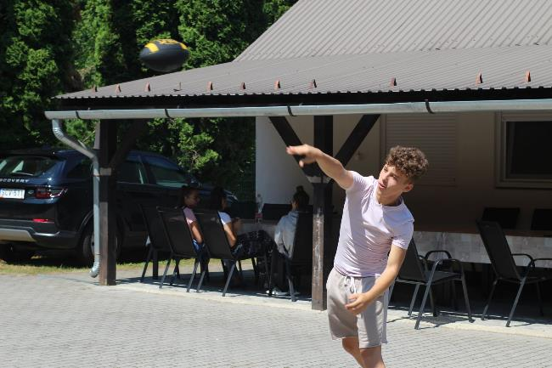
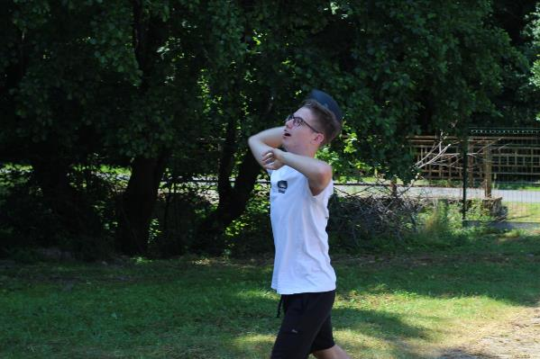

Slide 31
Számháború ☺

Slide 32
Közös éneklés ANOTHER BAND

Slide 33
Délelőtti előadás – SZERDA „Ezékiás király és az Asszír veszedelem”

Slide 34
Ebéd a vendégeinkkel

Slide 35
Kisvonathoz indultunk ☺

Slide 36
Meg is jött ☺

Slide 37
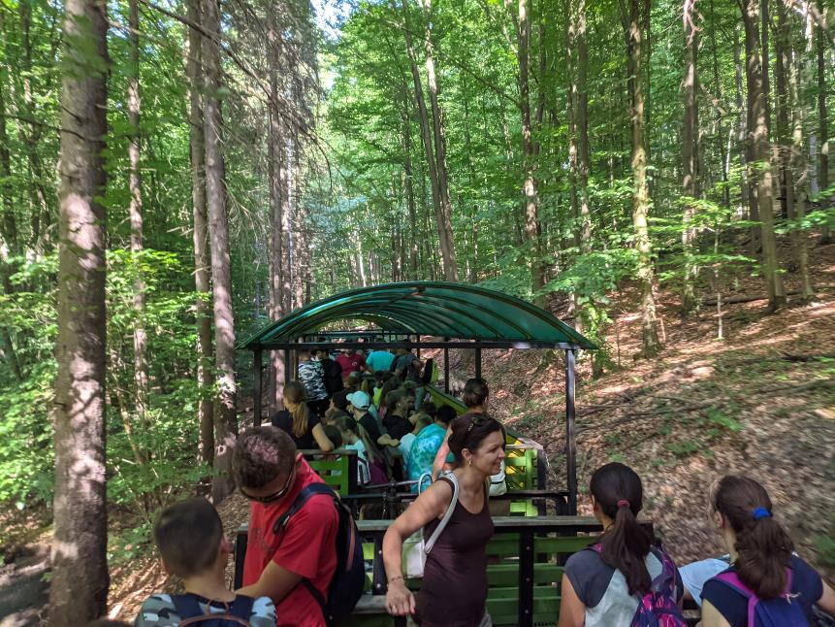
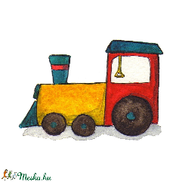

Slide 38
KŐKAPU ☺

Slide 39
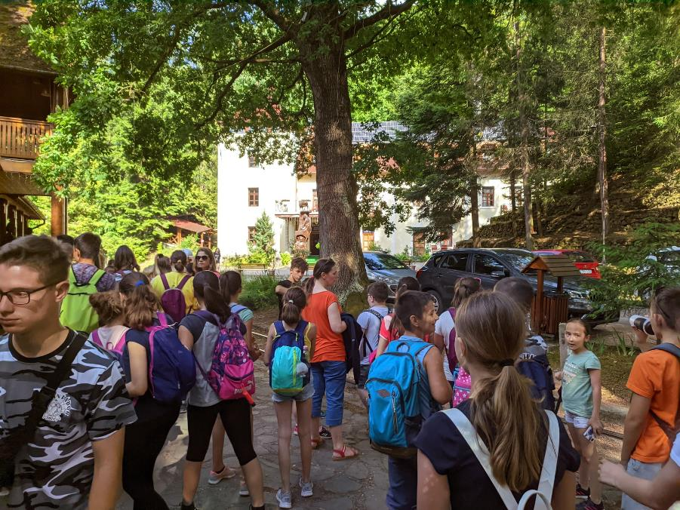

Slide 40
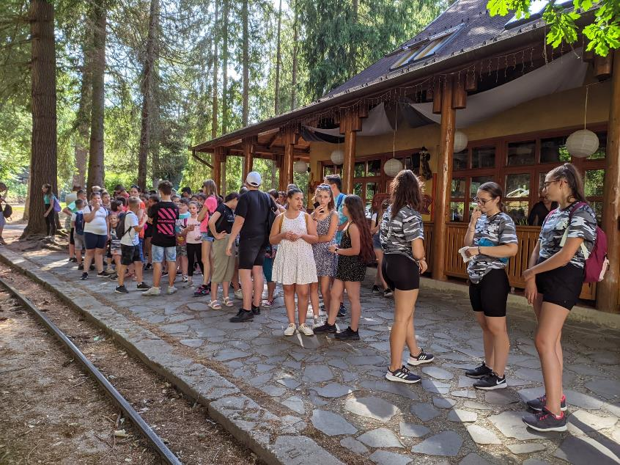

Slide 41
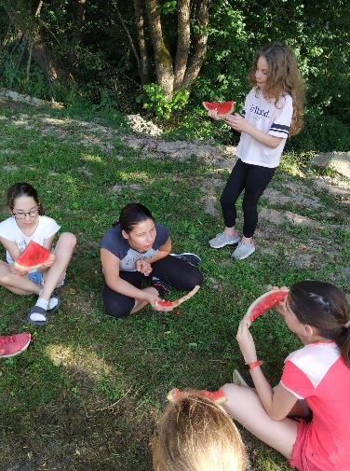
Megettük, amit hoztak a vendégeink

Slide 42
Fele sem igaz - előkészületek

Slide 43
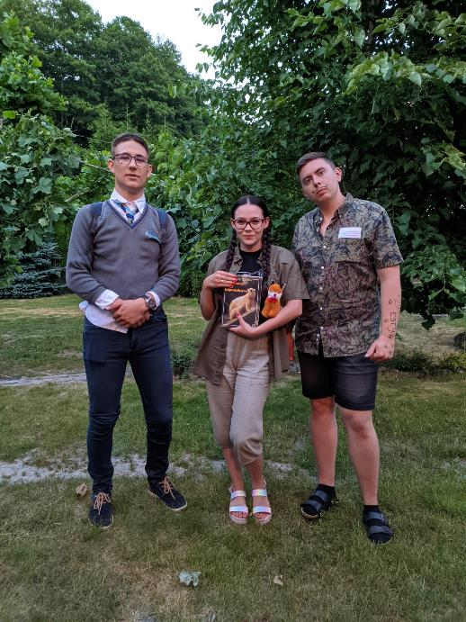
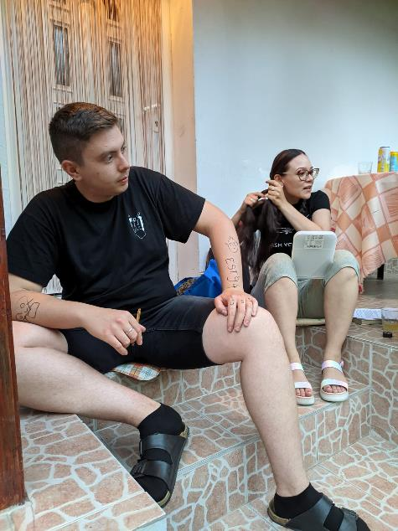

Slide 44
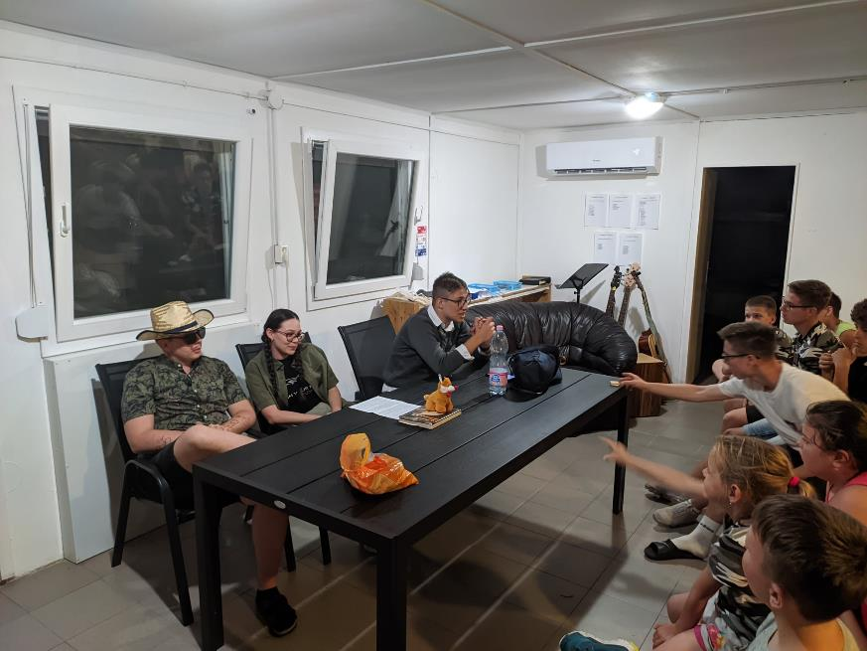

Slide 45
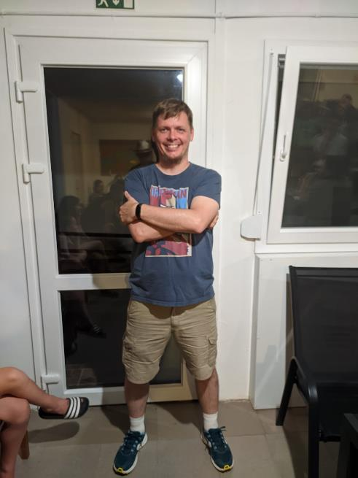
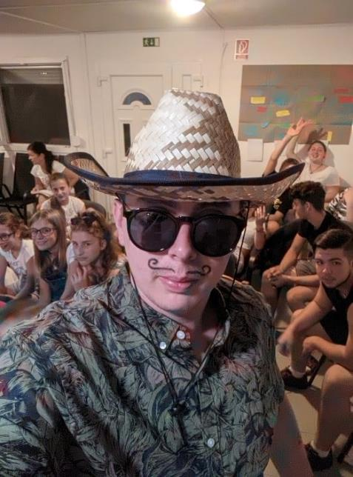

Slide 46
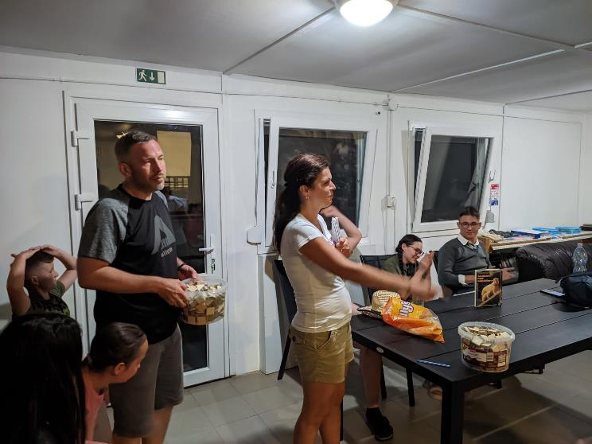
Eredmény hirdetés

Slide 47
És a győztes csapat

Slide 48
Délelőtti előadás – CSÜTÖRTÖK „Okos és bolond házépítő”

Slide 49
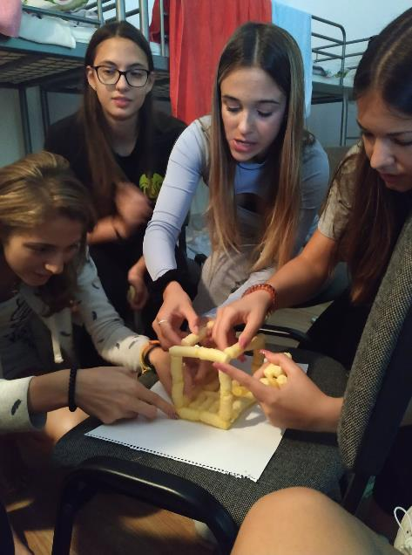
Csoport feladat!

Slide 50
Gönci Templom

Slide 51
Gönci Biblia- Múzeum

Slide 52
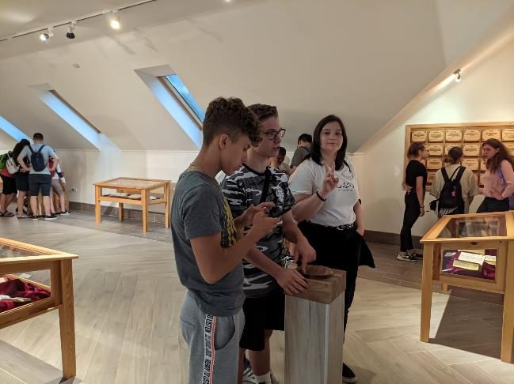

Slide 53
Spontán Játék

Slide 54
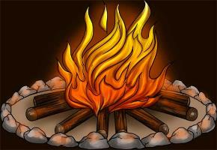
Tábortűz

Slide 55
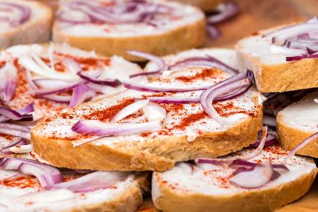
Zsíros kenyér és lilahagyma

Slide 56
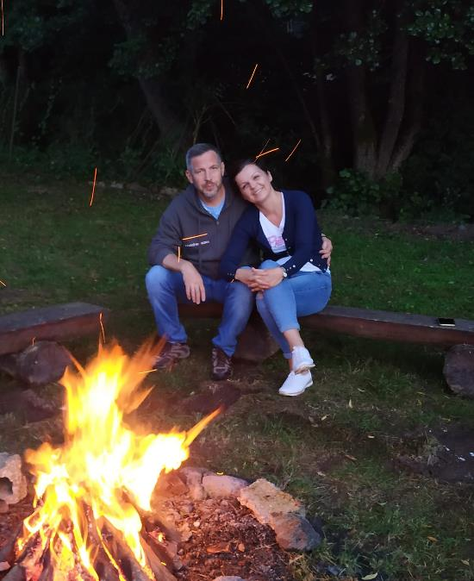

Slide 57
Délelőtti előadás – PÉNTEK „18. Zsoltár”

Slide 58
Eredmény hirdetés

Slide 62
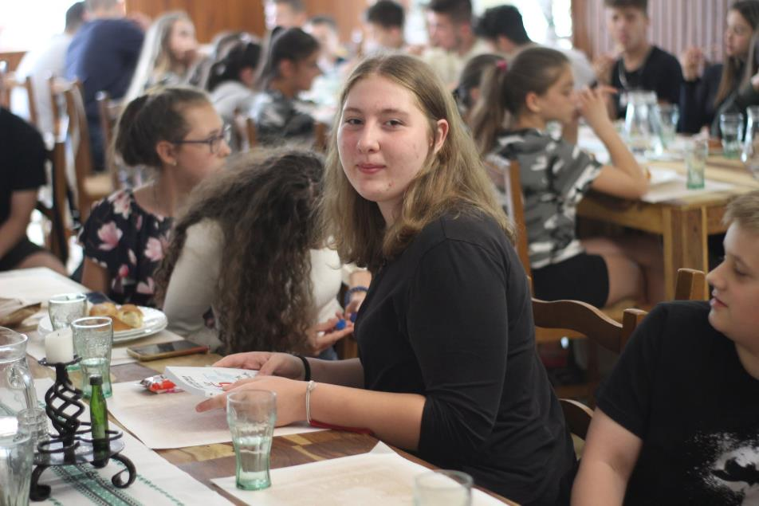

Slide 63
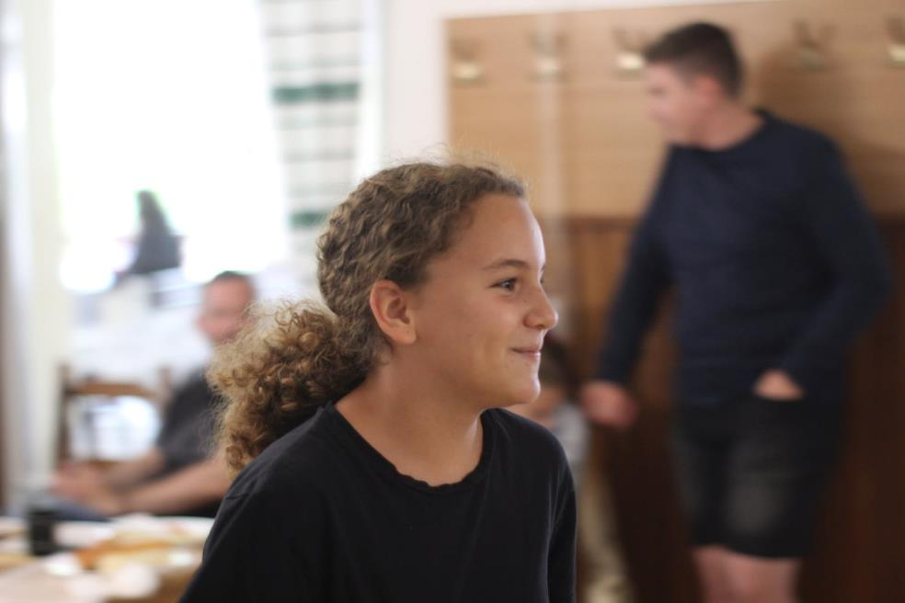

Slide 64
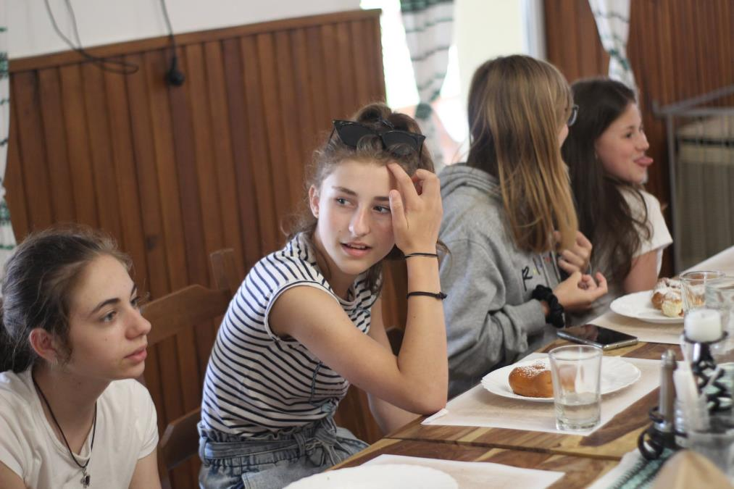

Slide 65
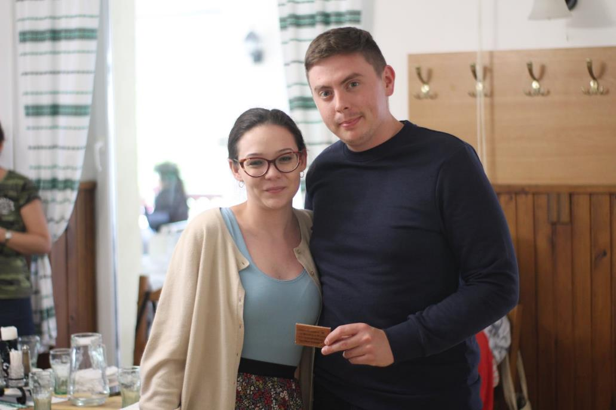

Slide 66
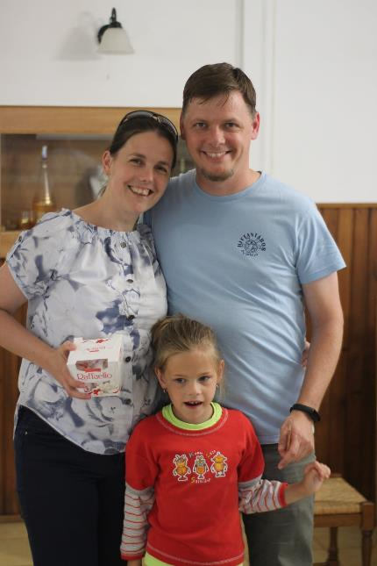

Slide 67
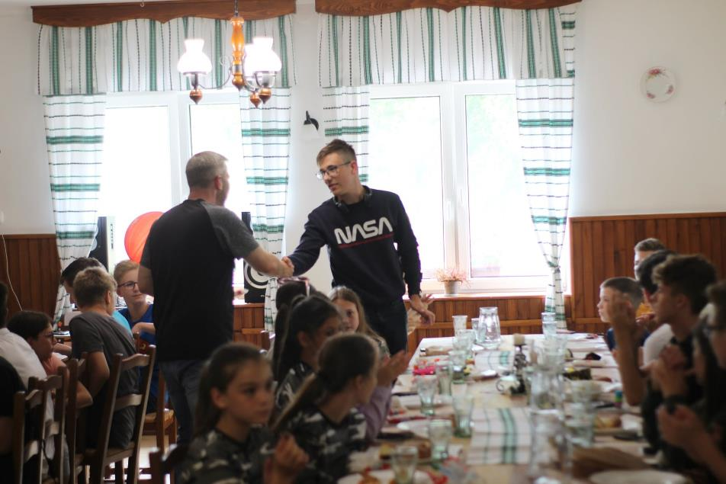

Slide 68
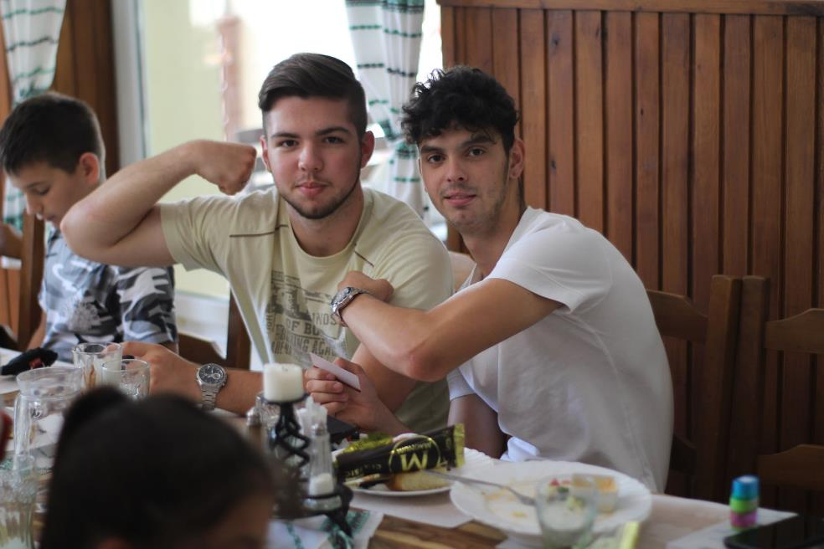

Slide 69
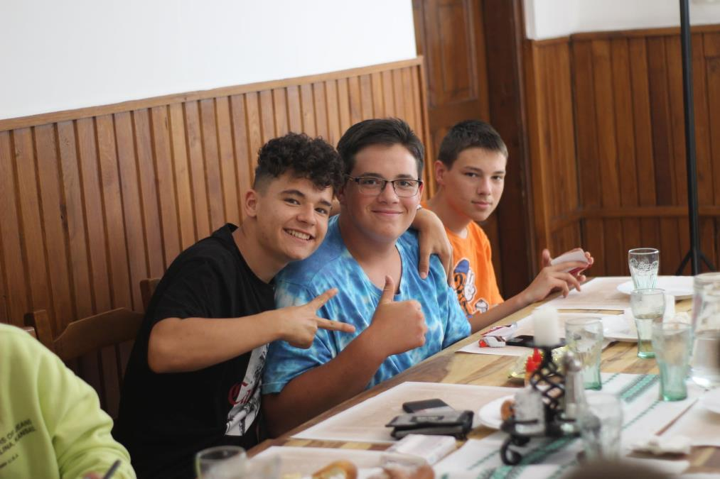

Slide 70
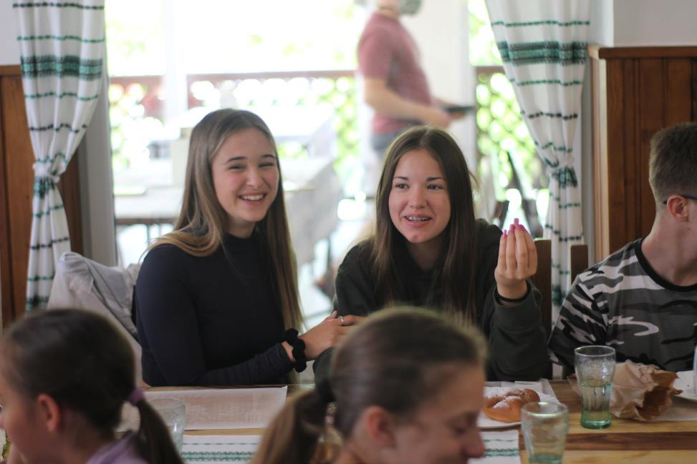

Slide 71
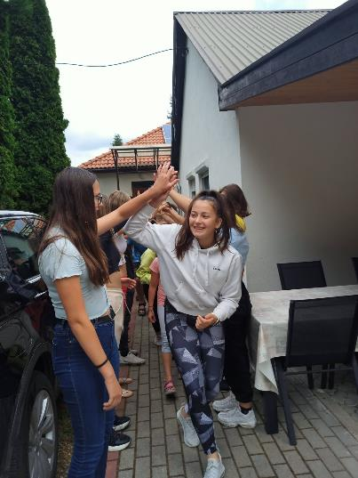
Menjetek ki kapuin ☺

Slide 72
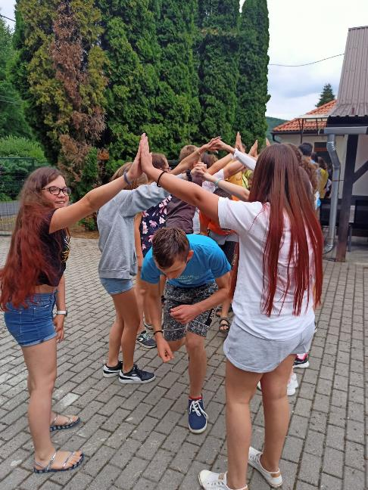
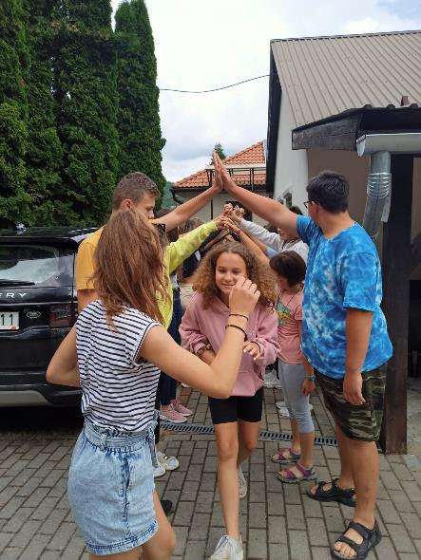

Slide 73
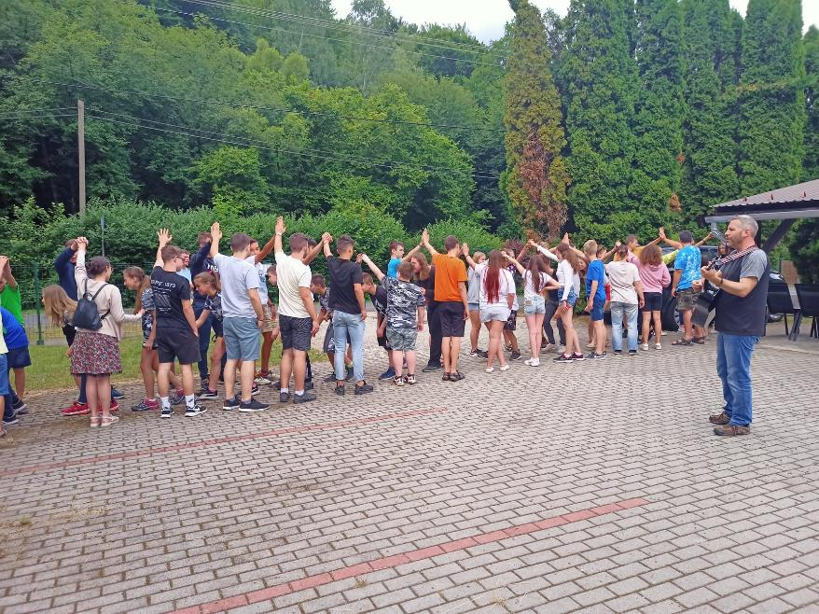

Slide 74
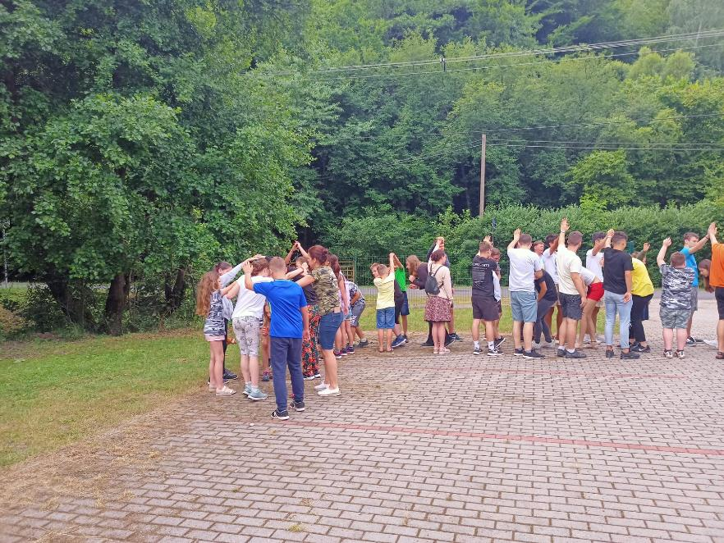

Slide 75
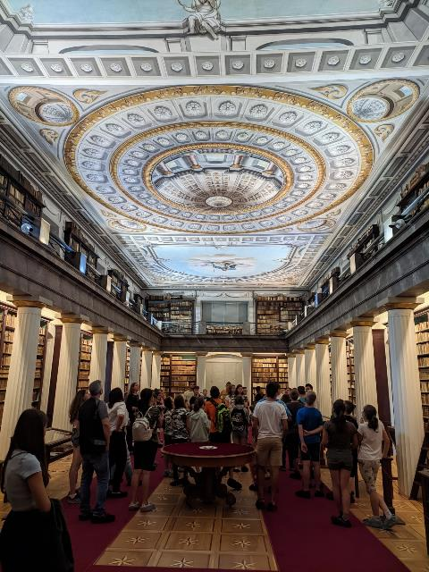
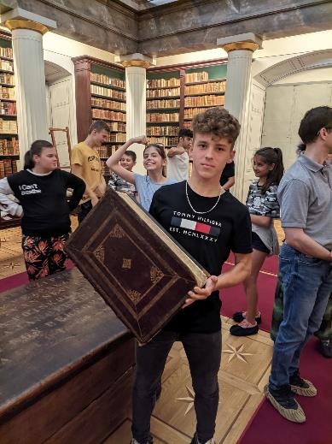
Református Kollégium Könyvtára Sárospatak

Slide 76
Sárospataki vár

Slide 77
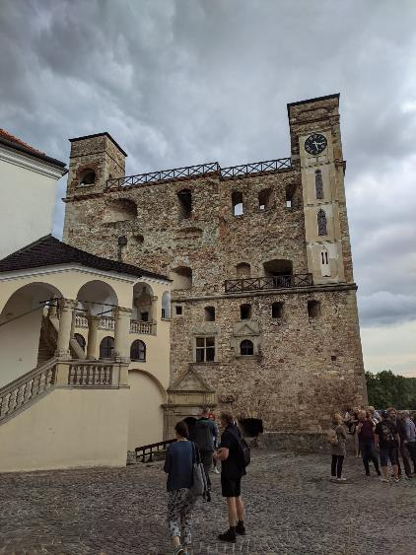

Slide 78
Soli Deo Gloria!
„A hangulat nagyon jó, a közösség tökéletes, a kirándulások is izgalmasak, és mindenki figyel a másikra.”
„Köszönjük, hogy vagytok nekünk, és hogy ennyi élménnyel gazdagítottátok őket!”

